Slide 1




思考：这段《三字经》中出现的朝代有哪些？
新知导入
夏有禹，商有汤。周武王，称三王;
夏传子，家天下，四百载，迁夏社;
汤伐夏，国号商，六百载，至纣亡;
周武王，始诛纣，八百载，最长久;
——《三字经》

Slide 2




第4课 夏商周的更替
七年级上册

Slide 3

学习目标：
1.知道夏朝是中国历史上第一个王朝；
2.了解夏、商、周三代更替的基本史实；
3.了解西周分封制的内容及作用；

Slide 4
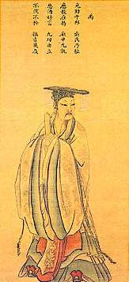
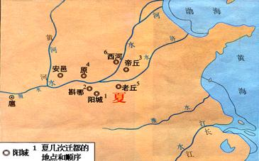
1.夏朝——中国历史上第一个王朝
时间：
约公元前2070年
建立者：
禹
都城：
阳城（河南登封）
统治措施：
征服三苗，在阳城修建城池，制定制度
禹像

Slide 5
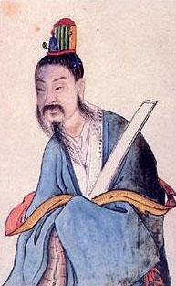
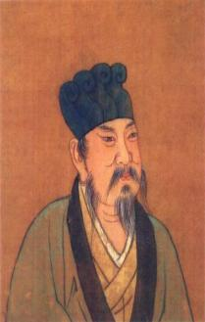
1.夏朝的建立
禅让制
禹像
伯益像
夏启像

Slide 6
1.夏朝的建立
启继父位是世袭制代替禅让制，公天下变成家天下。
…
世袭制
指王位、爵号和财产按照家族血缘关系世代继承下去。
尧
舜
禹
禹
启
启
禅让制
世袭制
用民主推选方式
父子血缘相传方式

Slide 7
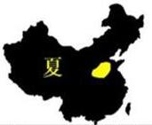
2.夏朝的文化
今河南中西部、山西南部一带
二里头遗址

Slide 8


Slide 9
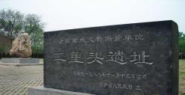
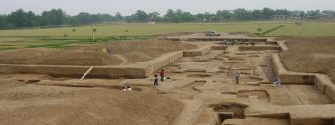
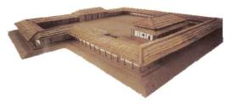
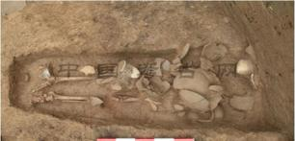
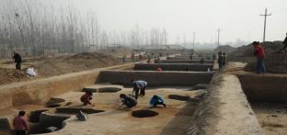
2.夏朝的文化
二里头遗址
反映出夏王朝的阶级分化
宫殿复原图
宫殿基址群发掘现场
二里头墓葬群遗址

Slide 10
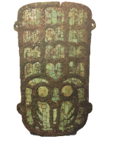
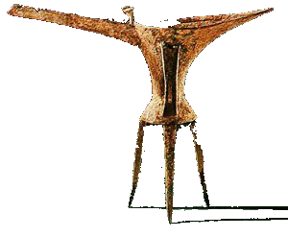
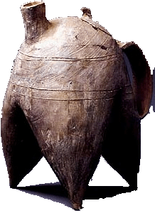
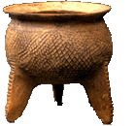
2.夏朝的文化
反映出夏朝时期的文明进程
铜爵（jué）·
盛酒器
陶盉（hé）·
温酒器
陶鼎（dǐng）·
煮肉器
绿松石铜牌 ·
礼器
建立军队、制定刑法、设置监狱、制定历法
标志着中国早期国家的产生

Slide 11
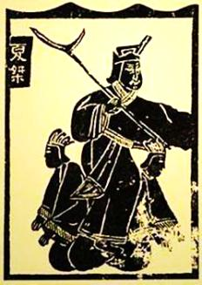

3.夏朝的灭亡
桀不务德，而武伤百姓，百姓弗堪。
——《史记·夏本纪》
时日曷（ hé ）丧，予及汝偕亡”。
—— 《尚书·汤誓》
“宁愿和他一起灭亡“！
你这太阳什么
时候灭亡啊？
桀驾人车
妺喜复原图

Slide 12
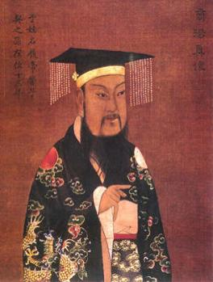
1.商朝的建立
时间：
约公元前1600年
建立者：
汤
都城：
亳
统治措施：
任用贤才，发展农业、手工业和商业。
商汤

Slide 13
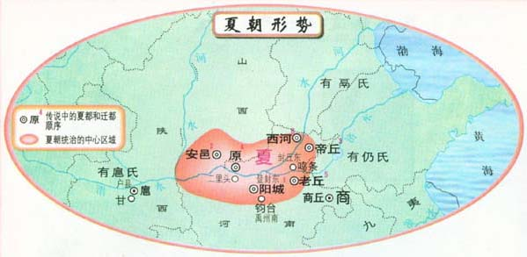
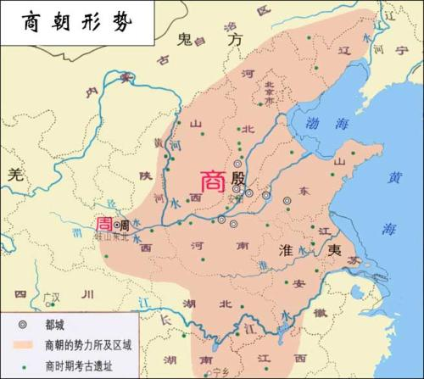
经济得到发展，疆土面积得到扩展，商朝很快强大起来

Slide 14
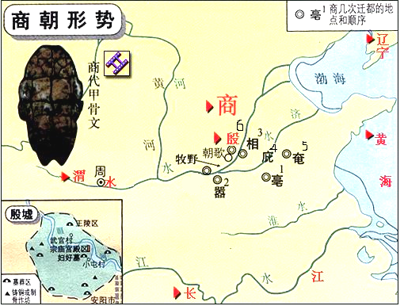
盘庚迁殷
设置监狱，制定酷刑
加强对奴隶和平民的控制

Slide 15
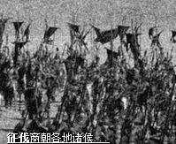
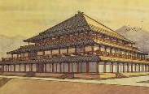
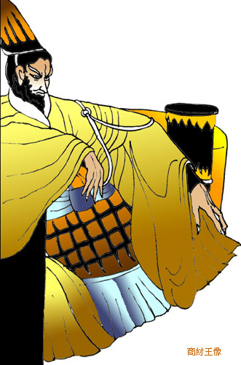

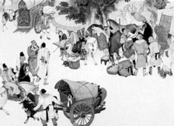
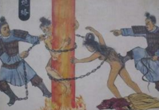
商朝末代君主-----纣
对外征伐
建造豪华宫殿
徭役赋税沉重
炮烙之刑
Notes:
对外征伐，荒淫无度，修建离宫别馆、苑囿台榭；宠爱美女妲己，终日歌舞，他还造酒池肉林，酗酒无度。 对百姓征收繁重的赋税，“炮烙之刑”残害人民，还用其他酷刑残害向他进谏的忠臣。

Slide 16
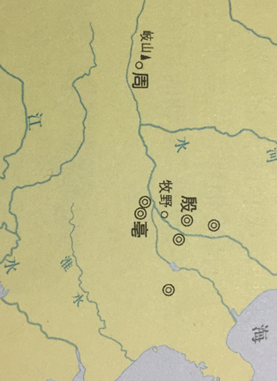
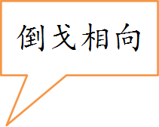



1.牧野之战
公元前1046年，牧野之战

Slide 17

Notes:
夏朝50多万平方公里,商朝100多万平方公里,周朝250多万平方公里

Slide 18
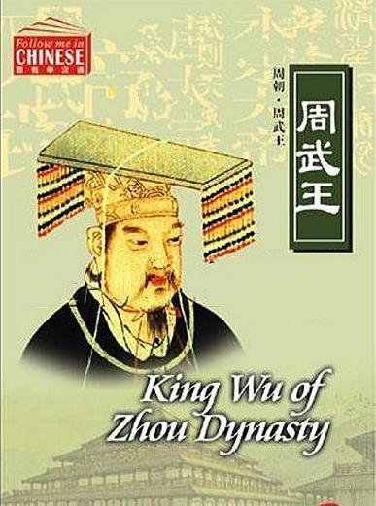
朝代
建立者
建立时间
都城
周朝
（史称西周）
周武王
公元前1046年
镐（hao）京

Slide 19
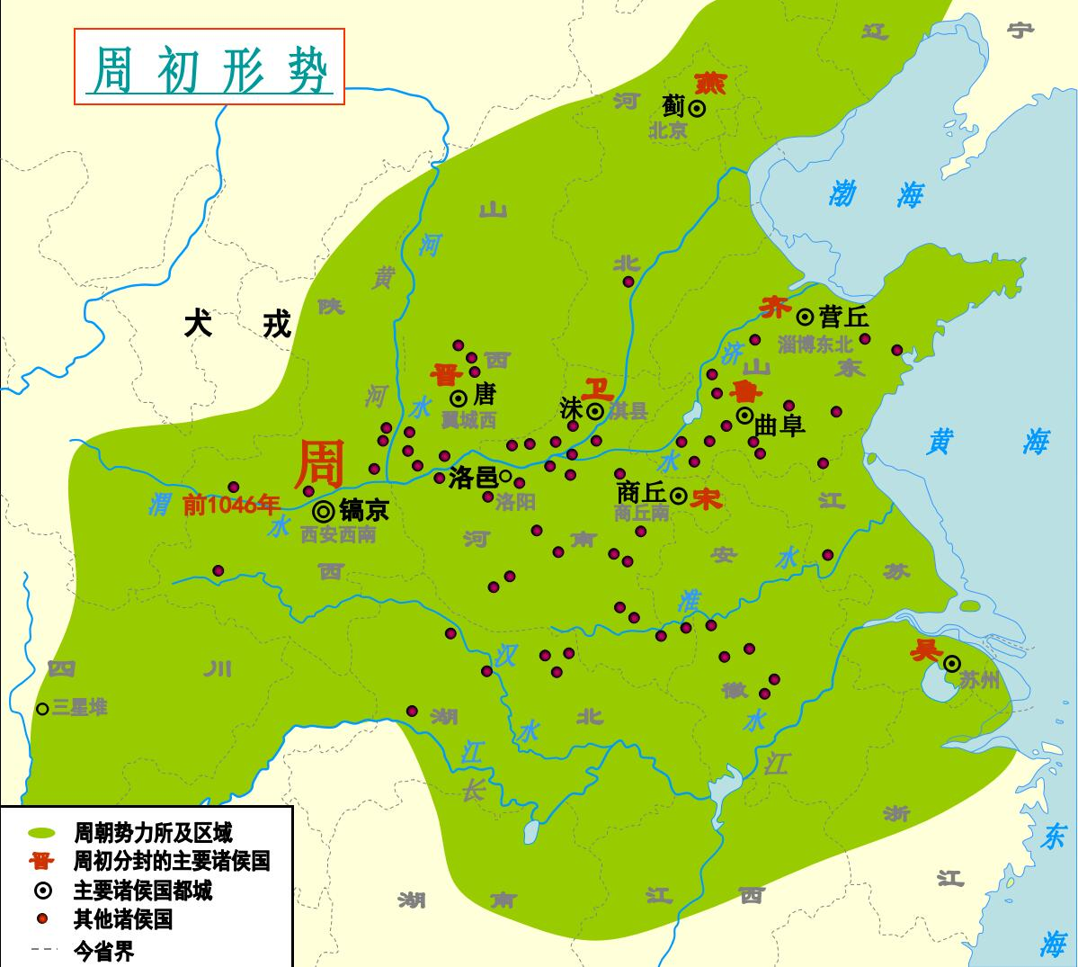
夏朝50多万平方公里,商朝100多万平方公里,周朝250多万平方公里.
面对广袤的疆域，应该采取什么措施来巩固广阔的疆土？
分封制
Notes:
夏朝50多万平方公里,商朝100多万平方公里,周朝250多万平方公里

Slide 20
 | 内容 | 作用
目的
分封依据
分封对象
诸侯权力
诸侯义务
为稳定周初政治形势，
巩固疆土
确立了周朝的社会 等级制度
血缘关系和功劳大小
宗亲、功臣
受封者可在自己封地内进行再分封,管理土地和人民的权力
进献贡物、服从调兵

Slide 21
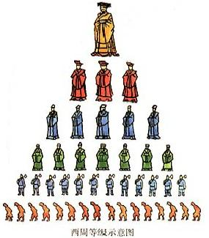
天子
统治阶级
诸侯
普天之下，莫非王土；率土之滨，莫非王臣。
卿大夫
被统治阶级
士
平民
奴隶

Slide 22
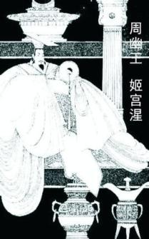
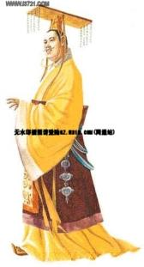
2.西周的灭亡
周厉王与民争利，长期的压迫终于引发了“国人暴动”，厉王逃亡
周幽王，朝政腐败，各种社会矛盾急剧尖锐，重用奸臣主持朝政，加重对百姓的剥削，激起百姓怨愤
公元前771年，西周王朝被犬戎族所灭。
第二年，周平王东迁洛邑，史称东周。
周厉王
道路以目
周幽王
烽火戏诸侯

Slide 23
想一想
夏、商、西周三朝灭亡的共同原因是什么呢？从中同学们能得到怎样的启示？
共同原因：
统治者的残暴统治
启示：
得民心者得天下
善待他人，勤奋好学

Slide 24
牛刀小试
practice
1、禹死后，启继承父位成为夏朝第二代国王，“公天下”变为“家天下”，标志着哪一制度的出现（ ）
A 禅让制 B 世袭制
C 分封制 D 种姓制
2、下列有关夏、商、西周三代兴亡的叙述不正确的是（ ）
A 禹建立夏朝 B 汤灭夏建立商朝
C 周文王建立周朝 D 周武王建立周朝
B
C

Slide 25
3、河南省殷墟作为世界文化遗产被列入《世界遗产名录》，下列历史人物中与殷墟有关的是（ ）
A 、大禹 B、商鞅 C、盘庚 D、夏桀
C
4、公元前1046年，武王伐纣，商朝灭亡，西周建立。与之相关的史实是（ ）
A、炎黄战蚩尤 B、商汤灭夏 C、春秋争霸 D、牧野之战
D
5、从夏、商、西周三朝的覆亡中，我们可以得到的历史教训是国家的统治者应该（ ）
A、重视教育 B、发展经济 C、勤政爱民 D、增强军事力量
C

Slide 26

课堂总结
禹结束部落建夏，
禅让从此变世袭。
汤灭夏桀建商朝，
盘庚迁都始称殷。
商周决战在牧野，
武王建周都镐京。
分封制行天下固，
犬戎进攻西周灭。

